Slide 1
子どもの貧困
～ひとり親家庭の支援から考える～
菅原 大河原 篠原 服部
深澤 真島 塩見 宮澤

Slide 2
目次
子どもの貧困の概要
ひとり親家庭に対する支援事業者
支援事業者への取材結果
ひとり親家庭の抱える問題点
子どもの貧困の問題に対する提言

Slide 3
子どもの貧困の概要
①はじめに
貧困に苦しんでいる
子どもたちの声を
聞いたことは
ありますか？？

Slide 4


おもちゃ欲しいよぉ
なんであたしだけ…
寒いよぉ…
さみしいよぉ…
友達うらやましいなぁ
お腹すいたよ…

Slide 5
子どもの貧困の概要
②子どもの貧困とは
子どもの貧困率
＝16.3％ (2012年 厚生労働省)
※子どもの貧困率
平均的な所得の半分を下回る世帯で
暮らす18歳未満の子供の割合

Slide 6
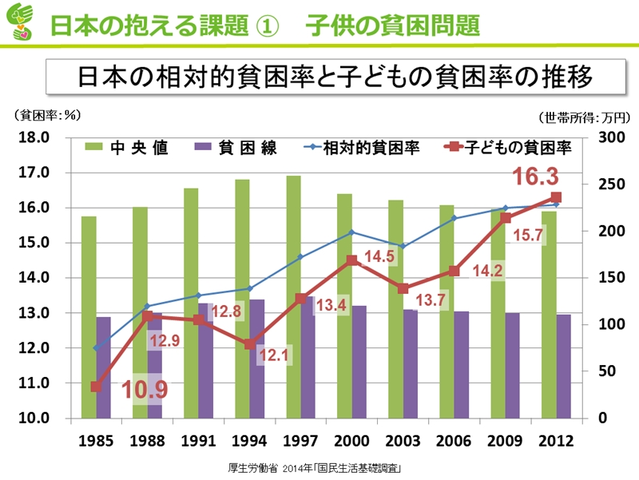
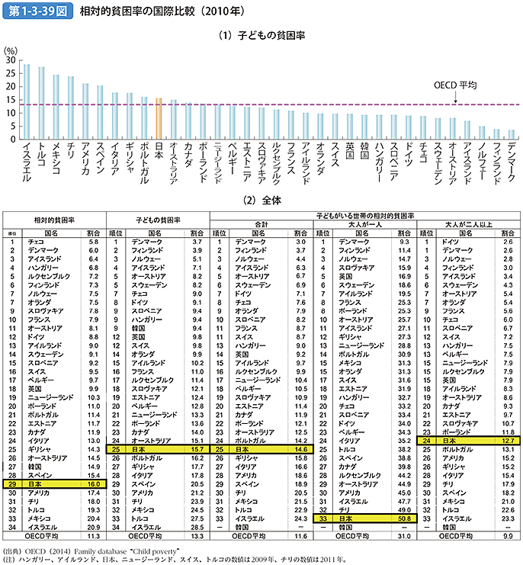
子どもの貧困の概要
③子どもの貧困率のデータ
16.3%
厚生労働省
2014年「国民生活基礎調査」
日本
内閣府HP OECD（2014）Family database “Child poverty”

Slide 7
子どもの貧困の概要
④子どもの貧困が招く問題
◇子どもが満足な教育を受けられない
→学力低下・進学しにくい・就職に不利
◇不健康・いじめ・自殺など
→心身に多大な悪影響
◇親から子どもへの貧困の連鎖
→次に生まれてくる子どもも同じような状況に陥る

Slide 8
子どもの貧困の概要
⑤子どもの貧困の原因はどこにあるか
貧困の原因は子どもにはない！！
→住む家庭の経済状況に左右される
→家庭への支援が不可欠！！

Slide 9
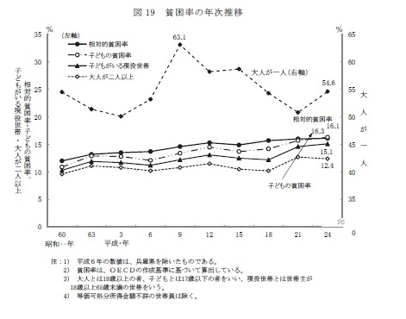
子どもの貧困の概要
⑥どんな家庭に多いのか
54.6％
ひとり親家庭
厚生労働省 平成25年「国民生活基礎調査」

Slide 10
子どもの貧困の概要
⑦ひとり親家庭の概要
◇世帯数
母子世帯→123.8万世帯 父子世帯→22.3万世帯
◇ひとり親家庭になった理由
母子世帯→離婚：80.9％ 死別：7.5％
父子世帯→離婚：74.3％ 死別：16.8％
（厚生労働省 「平成23年度全国母子世帯等調査」より）

Slide 11
目次
子どもの貧困の概要
ひとり親家庭に対する支援事業者
支援事業者への取材結果
ひとり親家庭の抱える問題点
子どもの貧困の問題に対する提言

Slide 12
ひとり親家庭の抱える問題点
①平均所得
約58％
６５８.１万円
３８０万円
約34％
２２３万円
（万円）
（平成23年度 全国母子世帯等調査）
Notes:
まず、このグラフを見てください。
このグラフは、各世帯における年間の平均所得を表しています。
≪児童のいる世帯≫に比べて、父子世帯は約６割、母子世帯においては、約３割程度のものとなっています。
この点から、ひとり親世帯の経済的困難が伺えます。
生活調査の満足度資料

Slide 13
ひとり親家庭の抱える問題点
②平均所得の差が大きい原因
◇就労
◇養育費
Notes:
平均所得の差が大きくなる主な原因として考えられるのは、
就労
養育費
の2点が挙げられます。

Slide 14
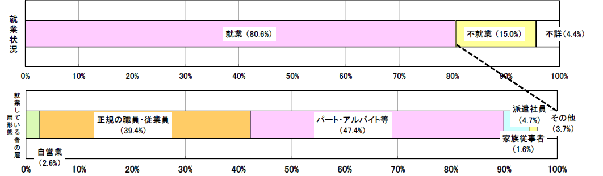
ひとり親家庭の抱える問題点
③母子世帯の就業状況
8割が働いている！！
（平成23年度 全国母子世帯等調査）
Notes:
母子世帯について、仕事がないなどの理由で働けていないから収入がなく貧困なのではないか、という考えがあります。
しかし、実際の母子世帯の就業状況をみてみると、グラフのように約8割が就業していることがわかります。
では、なぜ就業しているにもかかわらず貧困になってしまうのでしょうか。

Slide 15
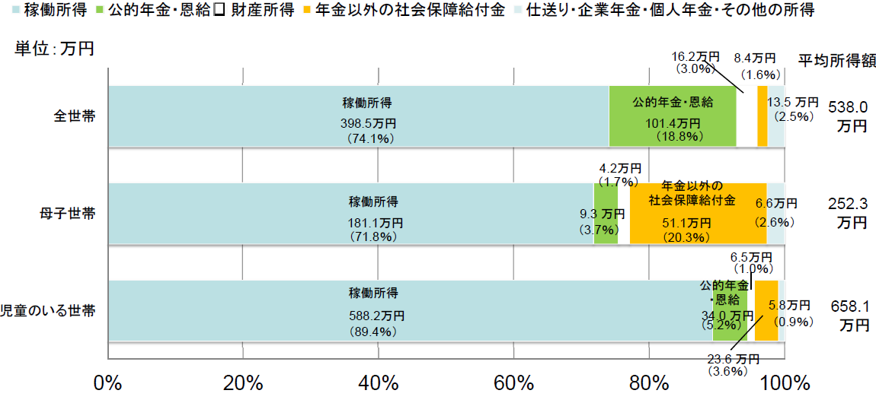
ひとり親家庭の抱える問題点
④母子世帯の稼働所得
３９８．５万
181.1万
５８８．２万
（平成23年度 全国母子世帯等調査）
Notes:
母子世帯が就業しているにも関わらず貧困な理由に、稼働所得が低い、ということが挙げられます。
これは世帯ごとの年間の平均所得額の比較です。
全世帯では398.5万円、児童のいる世帯では588.2万円となっていますが、母子世帯においては181.1万円となっています。
これは全世帯と比較しても半分以下、児童のいる世帯に比べると約3割と非常に少なくなっています。

Slide 16
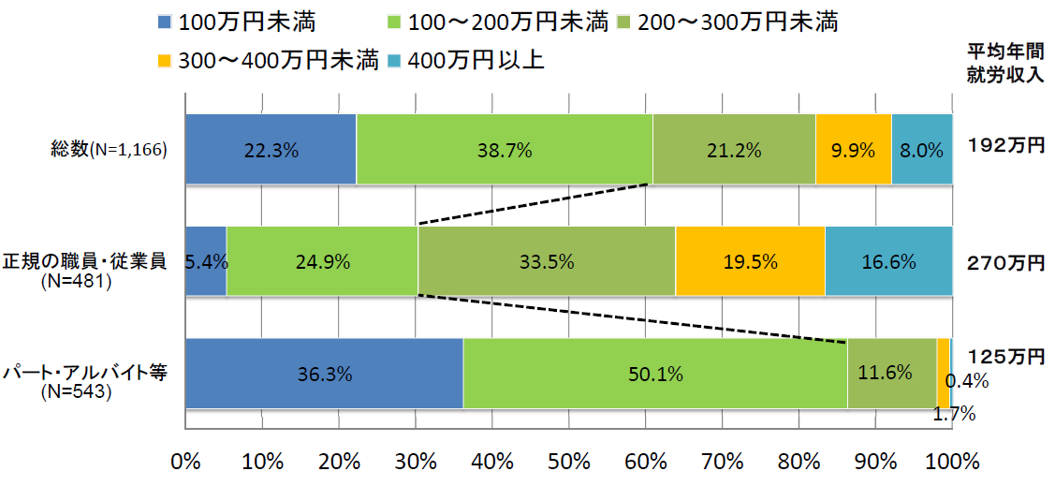
ひとり親家庭の抱える問題点
⑤母子世帯の就労形態別平均年間就労収入
約85％が200万円以下！
（平成23年度 全国母子世帯等調査）
Notes:
さらに母子世帯の稼働所得の低さについて就業形態別にみていくと、就業している母子世帯のうち半分ほどを占めているパート・アルバイト等の就業形態については、約85％もの世帯が平均年間就労収入が200万円以下となっており、これが母子世帯の稼働所得が低くなっている原因となっているのではないか、と考えられます。

Slide 17
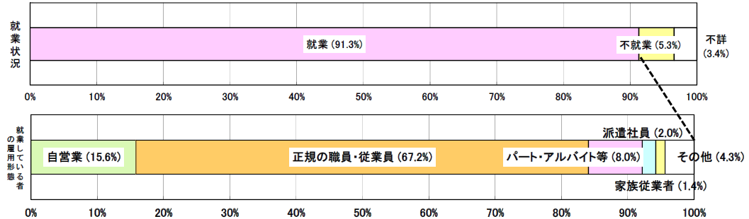
ひとり親家庭の抱える問題点
⑥父子世帯の就労状況
9割が就業！！
（平成23年度 全国母子世帯等調査）
Notes:
続いて、父子世帯については、約9割が就業しており、正規雇用の割合においても、母子世帯と比較すると、大きいことがわかります。
しかし、このような理由から、父子世帯への支援は必要ないと言ってしまってよいのでしょうか。

Slide 18
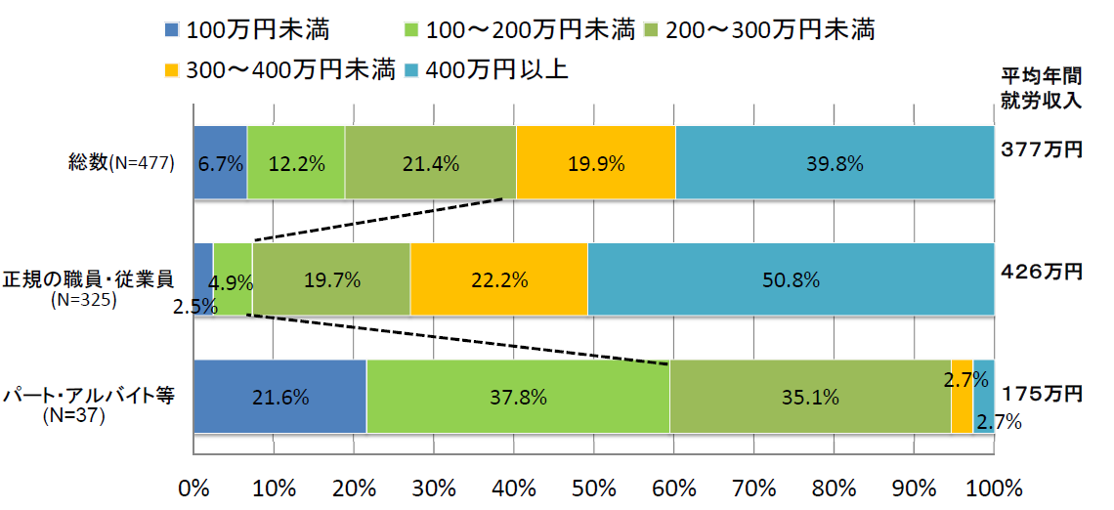
ひとり親家庭の抱える問題点
⑦父子世帯の就労形態別平均年間就労収入
約６割が200万円以下
支援の必要性
（平成23年度 全国母子世帯等調査）
Notes:
このグラフは、父子世帯の平均年間就労収入を、就労形態別に表したものです。
正規雇用の割合が多いとはいえ、パート・アルバイト等の非正規雇用世帯も一定数おり、そのような就労形態にある世帯の約6割が、平均年間所得が200万円以下となっていて、先ほどみてきた母子世帯と同様に、支援が必要と言えます。

Slide 19
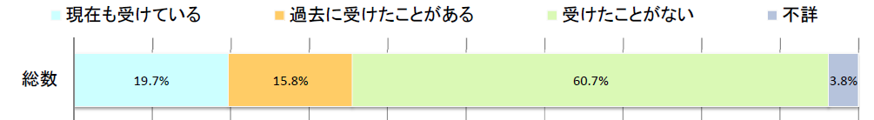
ひとり親家庭の抱える問題点
⑧養育費の受給状況
母子世帯
父子世帯
（平成23年度 全国母子世帯等調査）
Notes:
養育費の受給状況についてみていきます。
離婚によるひとり親世帯、養育費の取決めを行うことで、それを受給することができます。
このことで、子どもの養育費用について１人で負担しなくてすみます。
しかし、このグラフをみていただきたいのですが、母子世帯では約6割、父子世帯では約9割と、過半数の世帯が養育費を受給したことがないことがわかります。

Slide 20
ひとり親家庭の抱える問題点
⑨養育費の取決めの有無
７９．１
（平成23年度 全国母子世帯等調査）
Notes:
その要因として、養育費の取決めがされていないことが考えられ、
現状として、母子世帯では約6割、父子世帯では約8割が、養育費の取決めをしていません。

Slide 21
ひとり親家庭の抱える問題点
⑩なぜ…？
母子世帯
  １位:相手の支払い能力及び意思がないと思った(48.6%)
  ２位:相手と関わりたくない(23.1%)
  ３位:取決めがまとまらなかった(8.0%)
父子世帯
  １位:相手の支払い能力及び意思がないと思った(34.8%)
  ２位:自分の収入で経済的な問題がないと思った(21.5%)
  ３位:相手と関わりたくない(17.0%)
（平成23年度 全国母子世帯等調査）
Notes:
養育費の取決めがなされていない理由としては、両世帯ともに、1位に「相手の支払い能力及び、意思がないと思った」がきています。
注目していただきたいのは、「思った」という、あくまで主観的な推測に基づく理由から、養育費の取決めをしない世帯が多いという点です。
この点において、養育費に対する認識の低さと、情報の少なさがうかがえるのではないかと考えられます。

Slide 22
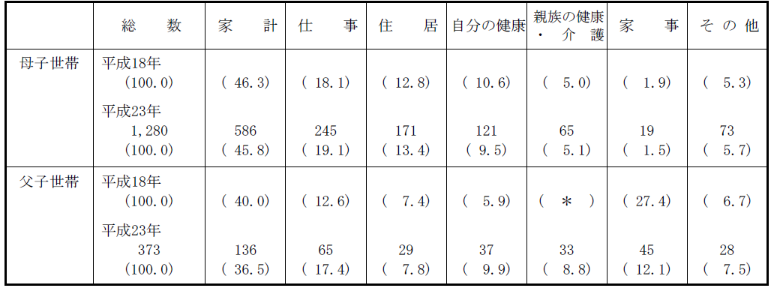
ひとり親家庭の抱える問題点
⑪ひとり親家庭の抱える悩み
（平成23年度 全国母子世帯等調査）
Notes:
続いて、こちらの、「ひとり親の各世帯ごとに抱える悩み」に関する表をご覧ください。
母子世帯、父子世帯ともに、家計と仕事が悩み事の過半数を占めています。
注目していただきたいのは、（enter）、母子世帯における住居に関する悩みについてです。
このような結果を引き起こす原因、住居での問題とはどのようなものなのでしょうか。（enter）

Slide 23
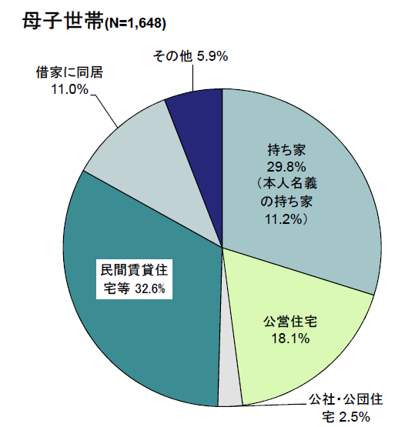
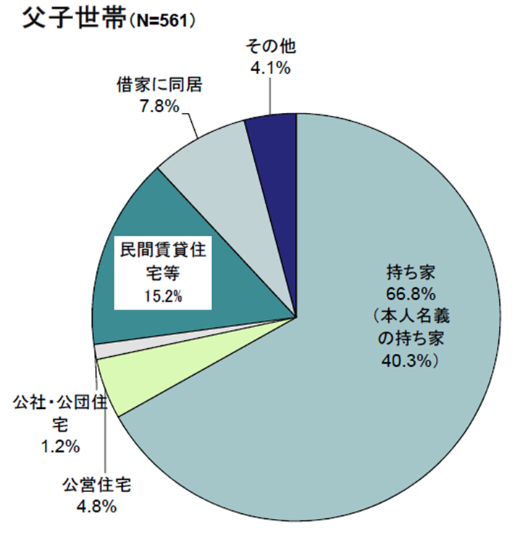
ひとり親家庭の抱える問題点
⑫世帯別の居住形態
（平成23年度 全国母子世帯等調査）
Notes:
問題点を考えるにあたり、まずはこちらの、現状の各世帯別の居住形態を表したグラフをご覧ください。
母子世帯において、持ち家に住んでいる割合は、父子世帯のおよそ半分にも達さず、ほとんどの世帯が、賃貸住宅を生活の拠点としていることがみてとれます。
これまでにみてきた、母子世帯が一般世帯や父子世帯と比較すると平均所得が低いということも踏まえつつ、考えていきます。(enter)

Slide 24
ひとり親家庭の抱える問題点
⑬住居に関する問題点
◇賃貸に住むことなる
  →借りるまでの問題
  ・入居に際して連帯保証人を確保することが困難
  である
  ・児童がいる世帯の入居が敬遠されやすい
  ・転居のための資金が確保しにくい
  →家賃の問題
    ・家計に占める家賃の割合が大きい
Notes:
持ち家がある世帯が少ないということは、多くの世帯が、賃貸に住むことになります。
その際に引き起こされる問題を、住まいを借りる前と後に分けてみていくと、
住む家を借りる前までの問題としては、「転居のための資金が確保しにくい」こと、「連帯保証人をたてないと入居することが難しい」こと、「児童がいる世帯の入居が敬遠されやすいこと」が考えられ、
住む家を借りた後での問題としては、所得に対して家賃が高い、すなわち「家計に占める家賃の割合が大きい」ということが考えられます。

Slide 25
ひとり親家庭の抱える問題点
⑭ひとり親家庭が抱える問題点
◇稼働所得が低い
◇養育費の未受給率が高い
◇養育費への認識が薄い
◇家を賃貸する際の障害が多い
◇家賃が家計を圧迫する
Notes:
最後に、ここまで述べてきたひとり親世帯が抱える問題をまとめていきます。
まず、(enter)稼働所得が低いということ。
(enter)養育費の未受給率が高いということ。
その背景として、(enter)認識が薄いということ。
生活拠点となる住居に関しては、まず、()家を借りる際に障害が多いということ。
借りることができたとしても、家賃が家計を圧迫するということ。
以上５点が、主な問題点として挙げられます。

Slide 26
目次
子どもの貧困の概要
ひとり親家庭に対する支援事業者
支援事業者への取材結果
ひとり親家庭の抱える問題点
子どもの貧困の問題に対する提言

Slide 27
ひとり親家庭に対する支援事業者
ひとり親家庭に対する
経済・就労支援関係の主な事業者

Slide 28
ひとり親家庭に対する支援事業者
１ 児童扶養手当の支給
２ 養育費相談支援センターの設置
３ マザーズハローワーク
Notes:
ひとり親家庭に対する現在の主な政策について経済、就労支援を中心に、以下五つを挙げていきたいと思います。一つ目が児童扶養手当の給付です。

Slide 29
ひとり親家庭に対する支援事業者
①児童扶養手当の仕組み
目的
離婚等によりひとり親になった母子または父子世帯に児童の福祉のために一定の手当を支給する。
所得制限
満額支給は親の収入が１３０万円、一部支給は
３６５万円までとされている。
Notes:
児童扶養手当とはひとり親世帯に支給される児童福祉のための制度です。平成26年度からその範囲が父子家庭にも拡大され、多くのひとり親世帯の助けとなっています。しかしながら支給の際には所得制限があり、満額支給は親の年収が130万円以下と定められています。これは下のグラフを見てわかるように、母子家庭の平均所得から見てもかなり低い金額となっています。

Slide 30
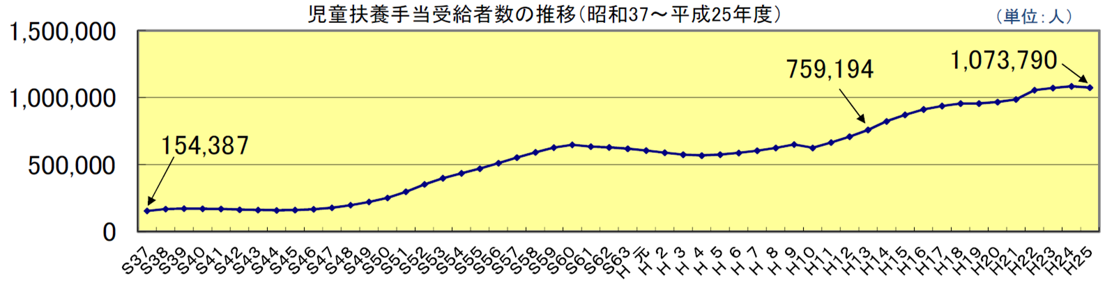
ひとり親家庭に対する支援事業者
②児童扶養手当の実施状況
満額支給の場合手当は月４２０００円。受給者の約85％が離婚によるもの。
母子家庭が年々増大し、さらに父子家庭にも対象が拡大したこともあり、受給者は毎年増え続けている。
（出典：厚生労働省大臣官房統計情報部「福祉行政報告例）
Notes:
満額支給は月42000円ですが、先ほども言ったように所得制限が低く定められているため、多くの過程では一部支給となっています。全国のひとり親家庭が増え続けていることに伴い受給者数は年々増えており、現在では100万人を超える人が支給を受けています。

Slide 31
ひとり親家庭に対する支援事業者
１ 児童扶養手当の支給
２ 養育費相談支援センターの設置
３ マザーズハローワーク
Notes:
次に養育費相談支援センターについてです。

Slide 32
ひとり親家庭に対する支援事業者
③養育費相談支援センターの設置
全国47都道府県に設置されている、養育費の取り決めや面会のサポートを行う機関。
相談者は年々増える傾向がある。
公益社団法人家庭問題情報センター 厚生労働省委託事業
Notes:
ここでは養育費に係る請求や算定を行ったり、面会の手続きを行ってひとり親家庭を支援しています。相談件数は関東大震災の時期に一時下がるものの、近年では増える傾向にあります。

Slide 33
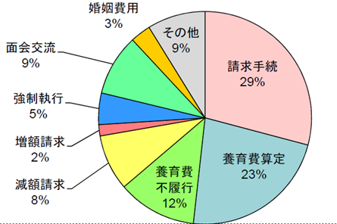
ひとり親家庭に対する支援事業者
④養育費相談センター利用状況
⑴養育費にかかる裁判の請求や養育費の算定だけではなく、面会交流や婚姻費用の支給
⑵母子家庭等就業・自立支援センターの養育費専門相談員や母子自立支援員を対象とした全国研修会の実施
養育費相談支援センターにおける相談実績等（H24.4～H25.3）

Slide 34
ひとり親家庭に対する支援事業者
１ 児童扶養手当の支給
２ 養育費相談支援センターの設置
３ マザーズハローワーク
Notes:
最後にマザーズハローワークについてです。

Slide 35

ひとり親家庭に対する支援事業者
⑤マザーズハローワークのサービス
⑴担当者性、予約制による細かで安心した職業相談、職業紹介
⑵仕事と子育てが両立しやすい求人の確保
⑶地方公共団体との連携による保育機関関連のサービス情報の提供
⑷子ども連れできやすい環境の整備
⑸マザーズコーナーを全国177箇所に設置し、全国でのサービス提供
Notes:
マザーズハローワークとは従来のハローワークとは異なる、母子家庭に向けた職業案内所です。特徴としては、一つ目に
担当者制・予約制によるきめ細かな職業相談・職業紹介等
個々の求職者の希望や状況に応じた再就職実現のための計画の策定、担当者制・予約制による職業相談・職業紹介、
再就職に資する各種セミナーの実施、紹介面接時における一時預かりの実施等総合的かつ一貫した支援の実施
○ 仕事と子育てが両立しやすい求人の確保等
仕事と子育てが両立しやすい求人情報の収集・提供や、求職者の希望やニーズに適合する求人の開拓
○ 地方公共団体等との連携による保育関連サービス情報の提供
保育所、地域の子育て支援サービスに関する情報の提供等
○ 子ども連れで来所しやすい環境の整備
・キッズコーナー、ベビーチェアの設置や子ども連れでも職業相談等が行える十分な相談スペースの確保
・相談中の子どもの安全面へ配慮し、キッズコーナーに安全サポートスタッフを配置
・庁舎狭あい等によりマザーズコーナーの設置が困難な所について、既存の職業相談窓口で地域のマザーズ向け求人や
子育て関連情報を提供しながら職業相談・紹介を実施できるよう拡張整備

Slide 36
ひとり親家庭に対する支援事業者
⑥ハローワークにおける就職件数
母子家庭における
Notes:
これが実際のハローワークとマザーズハローワークの母子家庭における就職件数を比較したグラフです。このグラフを見るとハローワークのほうが就職件数が伸びて続けていることがわかります。また、マザーズハローワークでは就職する人の多くがパートといった非正規雇用であり安定した収入が得られていないことも問題視されています。

Slide 37
ひとり親家庭に対する支援事業者
ひとり親家庭に対する
子育て・生活支援関係の主な事業
Notes:
次に、ひとり親家庭に対する現在の生活面での支援施策をご紹介します。

Slide 38
ひとり親家庭に対する支援事業者
１ ひとり親家庭等日常生活支援事業
２ トワイライトステイ、ショートステイ
３ 母子生活支援施設
Notes:
①今回は一例として、この５つの支援、施策についてご紹介していきたいと思います。まず初めに、「母子・父子自立支援員による相談」についてです。この事業では、生活一般についての相談指導や寡婦福祉資金に関する相談指導、その他自立に必要な相談支援を行います。母子及び父子並びに寡婦福祉法に基づき、都道府県知事、市長及び福祉事務所設置町村長が母子・父子自立支援員を委嘱します。
②次に、２番の「ひとり親家庭等日常生活支援事業」についてです。母子家庭、父子家庭及び寡婦が、安心して子育てをしながら生活することができる環境を整備するため、修学や疾病、例えば技能習得のための通学や就職活動、病気や事故、冠婚葬祭などにより一時的に家事援助、保育等の支援が必要となった際に、家庭生活支援員を派遣し、又は家庭生活支援員の居宅等において児童の世話などを行う事業。ただし制度を設けていない都道府県に居住している人は支援の対象にならないとされています。実施主体は、指定都市および中核市を含む都道府県、又は特別区を含む市町村とし、この事業の一部を母子・父子福祉団体等に委託することができます。
①職務
ひとり親家庭及び寡婦に対し、
母子及び寡婦福祉法及び生活一般についての相談指導等
職業能力の向上及び求職活動等就業についての相談指導等
その他自立に必要な相談支援
母子寡婦福祉資金の貸付けに関する相談・指導
②定義
（１）この通知において、「ひとり親家庭等日常生活支援事業」とは、母子及び父子
並びに寡婦福祉法第17 条に規定する母子家庭日常生活支援事業及び同法第31
条の７に規定する父子家庭日常生活支援事業並びに同法第33 条に規定する寡婦
日常生活支援事業をいう。
（２）この通知において、「ひとり親家庭等」とは、母子家庭及び父子家庭並びに寡
婦をいう。
３ 実施主体
実施主体は、都道府県（指定都市及び中核市を含む。以下同じ。）又は市町村（特
別区を含み、指定都市及び中核市を除く。以下同じ。）とし、この事業の一部を母
子・父子福祉団体等に委託することができる。

Slide 39
ひとり親家庭に対する支援事業者
②トワイライトステイ・ショートステイ
（1）トワイライトステイ（夜間養護等事業）
対象： 仕事等により平日の夜間又は休日に不在となり、児童を
養護することが困難となった場合
（2）ショートステイ（短期入所生活援助事業）
対象： 保護者の疾病や仕事等により児童の養育が一時的に
困難となった場合、または育児不安、育児疲れ等の
身体的・精神的負担の軽減が必要な場合
Notes:
母子家庭等が安心して子育てをしながら働くことができる環境を整備するため、一定の事由により児童の養育が一時的に困難となった場合に児童を児童養護施設等で預かる短期入所生活援助（ショートステイ）事業、夜間養護等（トワイライトステイ）事業を実施している。実施主体は地方公共団体（市町村）です。
（1）まず、夜間養護等事業、通称「トワイライトステイ」についてです。トワイライトステイとは、保護者が、仕事その他の理由により平日の夜間又は休日に不在となり家庭において児童を養育することが困難となった場合その他緊急の場合において、その児童を児童養護施設等において保護し、生活指導、食事の提供等を行っている事業です。
（2）短期入所生活援助（ショートステイ）事業とは保護者の疾病や仕事等の事由により児童の養育が一時的に困難となった場合、又は育児不安
や育児疲れ、慢性疾患児の看病疲れ等の身体的・精神的負担の軽減が必要な場合に、児童を児童養護施設等で一時的に預かっている。
国は各種の子育て支援事業などの次世代育成支援対策に関する事業計画を総合的に評価し、その事業計画の実施に必要な経費に対して次世代育成支援対策交付金を交付している。

Slide 40
ひとり親家庭に対する支援事業者
１ ひとり親家庭等日常生活支援事業
２ トワイライトステイ、ショートステイ
３ 母子生活支援施設
Notes:
続いて、４番目の「母子生活支援施設」をご紹介します。

Slide 41
ひとり親家庭に対する支援事業者
③児童福祉法
「配偶者のない女子又はこれに準ずる事情にある女子及びその者の監護すべき児童を入所させて、これらの者を保護するとともに、これらの者の自立の促進のためにその生活を支援し、あわせて退所した者について相談その他の援助を行うことを目的とする施設とする。」
（児童福祉法第38条）
Notes:
母子生活支援施設は、「配偶者のない女子又はこれに準ずる事情にある女子及びその者の監護すべき児童を入所させて、これらの者を保護するとともに、これらの者の自立の促進のためにその生活を支援し、あわせて対処したものについて相談その他の援助を行うことを目的とする施設とする」と児童福祉法第38条に定められています。原則としては18歳未満の児童及びその保護者が対象であるが、児童が満20歳に達するまで在所させることができます。施設には支援員がおり、保護者は相談ができ、子供は学習や集団活動、また保育園に入れない乳幼児のために保育士がいて、施設内で保育をしているところもあります。
お子さんには
指導員がいて、心身ともに健全な育成を目指して次のような支援を行っています。
学習、遊び、日常生活等の支援
集団活動（こども会、行事、文化、スポーツ活動など）
保育園に入れない乳幼児のために保育士がいて、施設内で保育をしているところもあります。
入所期間は2年未満が約５０㌫

Slide 42
ひとり親家庭に対する支援事業者
④施設数の推移
平成２５年度 母子家庭の母及び父子家庭の父の 自立支援施策の実施状況 厚生労働省
Notes:
こちらは母子生活支援施設数の推移をあらわしたグラフです。施設数は減少傾向にあることがわかります。

Slide 43
目次
子どもの貧困の概要
ひとり親家庭に対する支援事業者
支援事業者への取材結果
ひとり親家庭の抱える問題点
子どもの貧困の問題に対する提言

Slide 44


事業支援者への取材結果
①マザーズハローワーク渋谷
子育て・就業の「両立」をサポート
労働法に沿った求人
女性活躍を目的に
生活保護受給者・母子・通学しながら…など相談する人は様々
→それぞれの背景に沿ったサポート
Notes:
次にマザーズハローワーク渋谷さんへ取材に行ってきた報告を行います。
マザーズハローワークは母子家庭を中心に子育て・就業の両立をサポートする
厚労省管轄の施設になります。
父子家庭も受け付けているが、経済的に負担を負っている人が母子家庭に比べて少ない為かあまり相談は少ないようです。
女性の活躍を目的に労働法の基準に則った仕事の求人のみ紹介しているとのことでした。
ただ、もちろん相談してくる人の背景は様々です。そこで話を伺った小柴さんによるとそれぞれの背景にそったサポートが必要とおっしゃっていました。

Slide 45


事業支援者への取材結果
②それぞれの背景にあったサポートのために
個々に現状の問題点に気づいてもらう
それぞれに応じて他部門の紹介・情報
提供制度の紹介
受け取れる支援は受け取ってもらうよう
アドバイス
EX①資格修得のため通学している女性
EX②DV被害を受けた女性
Notes:
其の為にまず個々の抱える具体的な問題点を相談している中で気づいてもらいます。
例えばたとえ本人が正規雇用を求めていても、現状の生活を分析して正規雇用で就労を続けていけるのか判断しなければなりません。
その問題それぞれに応じて他部門の紹介や公的支援を紹介することで、受け取れる支援は受け取ってもらえるようにアドバイスをします。
マザーズハローワークさんはこの点、自立支援センターとのパートナーシップもあり支援について情報も有しているため、他と繋いでいくことができるとのことでした。
小柴さんが扱った例だと例えば資格修得のため通学している女性。彼女については通学しながら３～４日パートで働きつつ２日は経験があった看護助手をするようになりました。
また、DVをうけて逃げてきた女性について、彼女は保育園に子供を入れられたのですが、２か月以内に仕事を見つけなければ退所させられてしまうといった状況でした。彼女は夏安みもある中学校で給食を作る手伝いをするようになりました。
こういったように一概に求めている職を紹介するのではなく、それぞれの背景や状況にあった仕事を紹介することが肝要です。

Slide 46


事業支援者への取材結果
③個々に合わせた総合的支援
市レベルの
相談窓口
メニュー作成
就業支援
母子・父子
自立
支援員
就業支援
専門員
子育て・生活
支援
子供への支援
養育費の確保
経済的支援
Notes:
また、小柴さんはこういった個々合わせた支援の好事例として、支援員として働いていたことのある例を紹介してくれました。まず市レベルで母子家庭の相談を支援員や専門員が受け付けます。この専門員はマザーズハローワークのOBの方々が多いようです。
そこで個々の背景に合わせたメニューを組み合わせたあと、就業支援を行うのか、子育て・生活支援をするのか、子供への支援をするのか、養育費の確保・経済的支援を行うのか判断しアドバイスをします。
こういったワンストップの相談窓口の構築を推進していき全国で好事例を展開しているとのことでした。

Slide 47
事業支援者への取材結果
④就労支援の課題①
１．主婦業…しばらく働いていなかったため、
再就職が難しい
２．生活保護を受け取れる為就労意欲がない
→「貧困の連鎖」・ハローワークにこない
3. ハローワークをいかに活用してもらうか？
4. 職業訓練…就労に結びつかないという実感
ウェブデザイン人気高い→基礎知識が必要
建築系→人気がない、就職につながる
Notes:
ハローワークの紹介する仕事はブラックといった認識
就職に結びつく資格とそうでない資格がある。

Slide 48

事業支援者への取材結果
⑤就労支援の課題②
5. 女性が働きやすい環境の構築
①育休後の復帰が運用されている
②時間単位で有給がとれる
③勤務時間に柔軟に対応してくれる
④社内保育
Ｃｆ）無認可保育園への注目
中小企業には厳しい
保育士の減少、待機児童の問題
Notes:
児童福祉法に基づく認可を受けていない施設で、保護者の就労や疾病など、保育に欠ける事由の有無に関係なく、児童は入所可
無認可保育園の良しあしはさまざま
無認可保育園は割高

Slide 49

事業支援者への取材結果
⑥就労支援の課題③
6. ワーキングプア
就職してもパート
←正規雇用の形態がメインになることは難しい
二極化にいかに対応していくか

Slide 50
目次
子どもの貧困の概要
ひとり親家庭に対する支援事業者
支援事業者への取材結果
ひとり親家庭の抱える問題点
子どもの貧困に問題の対する提言

Slide 51
子どもの貧困の問題に対する提言
①現在の課題
稼働所得の低さ
養育費の未受給率の高さ
安定した住居の確保の難しさ
経済的支援
生活支援
Notes:
これまでの資料から、現在ひとり親世帯が抱える課題は①稼働所得が低いこと、②離婚世帯において養育費を受けていない世帯が多いこと、③主に母子家庭にみられる傾向ですが、安定した住宅の確保の難しいことなどが挙げられます。
以上の課題について、【エンター】経済的支援と【エンター】生活支援に分けて提言をしていきたいと思います。【エンター】

Slide 52

子どもの貧困の問題に対する提言
②経済的支援 ーⅠ稼働所得の低さ
時間制約による就労の困難
就労につながらないセミナーや職業訓練
ひとり親の就職には
課題がいっぱい！
Notes:
まず、経済的支援の一番目として、稼働所得の低さについて見ていきます。
この課題の背景には、ひとり親は就業率は高いものの、非正規職員として働く人の割合が多いことが考えられます。
まだ幼い子供を抱えながら就職活動を行うなど、時間の制約があることによる就労の困難や、実際にセミナーや職業訓練に参加しても、そのことが必ずしも就労につながっているわけではないという課題があります。【エンター】【エンター】

Slide 53
子どもの貧困の問題に対する提言
②経済的支援 ーⅠ稼働所得の低さ
時間制約による就労の困難
→・認可外保育施設の活用
・母子生活支援施設の有効利用
・育児休業制度の一環として時間休を義務化
就労に繋がらないセミナーや職業訓練
→様々な職種に対する説明会やトライアル雇用を実施
・興味喚起を目指す
Notes:
そこで、時間制約による就労の困難さについては認可外保育施設の活用促進、母子生活支援施設の有効利用、育児休業制度の一環として時間休の取得の義務化を、
就労につながらないセミナーや職業訓練の課題に対しては、人気のある職種に限らない、幅広い職種に対する説明会やトライアル雇用を促進し、興味喚起をめざすことを提言として掲げます。【エンター】

Slide 54
子どもの貧困の問題に対する提言
③認可外保育施設の活用
認可保育施設
→各自治体が公表する選考指数の合計が高い
世帯から抽選
例 千代田区
①１日８時間以上月２０日以上の就労 10ポイント
②ひとり親世帯で他に同居族がいない 4
生計中心者が失業等で、求職のため日中外出を常態 8 12ポイント
→②の世帯のほうが優先して入所できる
Notes:
認可外保育施設の活用について説明します。
現在、認可保育施設へ子供を預けようとする際には、世帯ごとに各自治体が公表する選考指数を計算し、その合計ポイントが高い世帯から入所することになっています。
子どもがひとりいる世帯について千代田区の例をあげますと、両親が共働きで、１日８時間以上、月に２０日以上の就労をしている世帯は10ポイント、ひとり親世帯で他に同居している親族がおらず、生計の中心を担う者が求職中である場合は12ポイント獲得することとなり、ひとり親世帯の方が優先的に入所することができます。【エンター】

Slide 55



子どもの貧困の問題に対する提言
④認可保育施設のメリットデメリット
メリット
デメリット
・国が設けた基準を満たしている安心感
・保育料が所得に応じて決定される
・保育士の数が安定 ・・・
・受け入れ人数が決まっている
・預けられる時間が短い
・休職中だと優先順位が低くなりがち ・・・
Notes:
認可保育施設のメリットは、【エンター】国が設けた基準を満たした施設であるという安心感があることや、保育料が所得に応じて決定されること、保育士の数が安定していることなどが挙げられます。しかしながら、【エンター】受け入れ人数が決まっているため、定員オーバーの際は待機児童として、期間途中での空きや次の募集を待つことになること、深夜保育を行っている保育施設が少ないこと、自治体に定めてある、保育に欠ける状況によって入所の優先順位が決まるため、介護や病気入院など保護者の体調に問題が無い場合などは、比較的、現在就労中の家庭が優先されることなどのデメリットもあります。【エンター】
雇用・就労証明書

Slide 56



子どもの貧困の問題に対する提言
メリット
デメリット
⑤認可外保育施設のメリットデメリット
・認可に比べ入所基準が緩やか
・保育時間・期間に柔軟な対応が可能
・独自の保育方針を掲げるところも ・・・
・保育料が割高
・保育士の資格を持つスタッフが少ない
・条件に合った施設を探すのに手間がかかる ・・・
Notes:
他方、認可外保育施設には【エンター】認可保育に比べて入所基準が緩やかであること、保育の時間や期間に柔軟な対応が可能であること、英語やスポーツ、音楽や食育など、独自の保育方針を掲げるところも少なくないというメリットが挙げられます。
【エンター】デメリットとしては、保育料が認可に比べ割高であること、保育士の資格を持つスタッフが少ないこと、役所を通さず施設と直接契約をすることとなるため、条件に合った施設を探すのに手間がかかるというデメリットがあります。
ひとり親は、保育園に子供を預けることで仕事を探せる、という面と、仕事を見つけたことで子供を優先的に保育園に入園させられる、という面に、悩まされます。就職活動を行う上で、一時的にでも子供を預けるメリットは大きいものであることから、認可保育所の空きを待つ間でも、認可外保育施設に目を向ける必要があると考えます。【エンター】
保険証・印鑑でおｋ
認可は「保育に欠ける」子どもしか入れない

Slide 57


子どもの貧困の問題に対する提言
⑥認可外保育施設の活用
・1件1件問い合わせ
・施設の設備を自分の手で調べる
↓
就職活動と並行することが難しい
施設の設備、定員、空き具合等様々な情報を調べることができる
↓
負担の軽減
Notes:
認可外保育施設の入所は自治体が管理するわけではないため、親が施設と直接契約を結ぶことになります。そのため、【エンター】親は認可外保育施設を１件１件問い合わせをし、設備なども自らの足で調べることとなり、就職活動と並行することが難しい状況です。
【エンター】そこで、施設の設備や定員、空き具合等様々な情報を一括して調べることができるようになれば、その負担を軽減することが可能になると考えます。
【エンター】

Slide 58


子どもの貧困の問題に対する提言
⑥認可外保育施設の活用
認可外保育施設についての様々な情報を公開・検索できるシステム
開設に当たり
利用料金・職員数・施設の平面図・設備…を届出
届出に基づく
施設の情報を開示
Notes:
認可外保育施設はその開設にあたって、児童福祉法５９条の２に基づき、施設の名称及び所在地、建物その他の設備の規模及び構造、事業を開始した年月日などの、厚生労働省令で定める事項について都道県知事に届出をする義務があります。
そこで、【エンター】届け出の際にその事業についての具体的な情報を要求し、【エンター】自治体がその届け出に基づく施設の情報を公開し、自宅から条件に合った施設を検索できるようにすることが必要だと考えました。
現在各自治体が公表している基本的な情報に加え、施設の空き具合についての情報を確認できるようにすることで、１件１件しらみつぶしに問い合わせをしなければならない状況を改善できます。【エンター】
第五十九条の二 第六条の三第九項から第十二項までに規定する業務又は第三十九条第一項に規定する業務を目的とする施設（少数の乳児又は幼児を対象とするものその他の厚生労働省令で定めるものを除く。）であつて第三十四条の十五第二項若しくは第三十五条第四項の認可又は認定こども園法第十七条第一項 の認可を受けていないもの（第五十八条の規定により児童福祉施設若しくは家庭的保育事業等の認可を取り消されたもの又は認定こども園法第二十二条第一項 の規定により幼保連携型認定こども園の認可を取り消されたものを含む。）については、その施設の設置者は、その事業の開始の日（第五十八条の規定により児童福祉施設若しくは家庭的保育事業等の認可を取り消された施設又は認定こども園法第二十二条第一項 の規定により幼保連携型認定こども園の認可を取り消された施設にあつては、当該認可の取消しの日）から一月以内に、次に掲げる事項を都道府県知事に届け出なければならない。
一 施設の名称及び所在地
二 設置者の氏名及び住所又は名称及び所在地
三 建物その他の設備の規模及び構造
四 事業を開始した年月日
五 施設の管理者の氏名及び住所
六 その他厚生労働省令で定める事項
○２ 前項に規定する施設の設置者は、同項の規定により届け出た事項のうち厚生労働省令で定めるものに変更を生じたときは、変更の日から一月以内に、その旨を都道府県知事に届け出なければならない。その事業を廃止し、又は休止したときも、同様とする。
○３ 都道府県知事は、前二項の規定による届出があつたときは、当該届出に係る事項を当該施設の所在地の市町村長に通知するものとする。

Slide 59

子どもの貧困の問題に対する提言
⑦時間休の義務化
育児休業制度の一環として、小学3年生以下の子供をもつ親に対して、有給を時間ごとに取ることのできる制度整備を義務化
上限：自身の利用できる有給日数の範囲内
Notes:
働き始めてからの支援として、育児休業制度の一環として、小学３年生以下の子供を持つ親に対して、有給を時間単位で取ることのできる制度整備を企業に義務化することを提案します。
この場合、親が制度を利用することのできる上限は、自身の利用できる有給日数の範囲内とします。【エンター】

Slide 60

子どもの貧困の問題に対する提言
⑧具体例
正規雇用における継続勤務年数と有給付与日数の関係
勤続年数1年の正規雇用者で、1日8時間勤務の場合
  →付与される休暇：10日間
  8時間×10日間＝80時間
Notes:
正規雇用の場合、「年次有給休暇は雇入れの日から6か月間継続勤務し、その間の全労働日の8割以上出勤した労働者に対して最低10日以上付与しなければならない」とされており、その後は継続勤務年数1年ごとに一定日数を加算した日数が有給休暇として付与されます。
例えば、勤続年数1年の正規雇用者で、1日8時間勤務の場合は、付与される休暇は10日間になります。
【エンター】この場合は、8時間×10日間ということで、80時間がこの労働者の利用できる休暇時間になります。【エンター】

Slide 61
子どもの貧困の問題に対する提言
⑨就労につながるセミナー・職業訓練
事務職への絞り
能力や職業についての理解不足
人気のないブルーカラー系のセミナー
就職につながりやすい
ひとり親に向けた幅広い職種説明会・トライアル雇用の促進
支援員との面談による適性に合った仕事
Notes:
次に、セミナーや職業訓練を行っても、なかなか就労につなげることができないという課題についてみてみます。
これは、事務系の職種・セミナーに人が集中してしまっていることも原因の一つと考えられ、求職者が自己の能力について理解していなかったり、様々な職種に対する理解が進んでいないことが背景にあると考えられます。他方で、建築などのブルーカラーの仕事は、受講者からはあまり人気はありませんが、職業訓練が就職につながりやすいという実態があります。
自分の能力や職業理解も進まないままに事務職へ絞ってしまうことは、本人の可能性を狭めてしまうことにもなります。
【エンター】【エンター】そこで、ひとり親に向けた幅広い職種の説明会を実施し、興味の出た職に関してはトライアル雇用を促進、就職支援員との面談を重ねる中で本人の適正に合わせた仕事をマッチングしていくことが必要だと考えます。【エンター】

Slide 62
子どもの貧困の問題に対する提言
⑩企業に対する悩み
◎厚生労働省
「はたらく母子家庭・父子家庭応援企業表彰」
●ひとり親家庭の親の就業促進について理解
●継続的な就労が可能(職場環境良好)
●ひとり親家庭の親を相当数雇用
●悪質な法令違反がない
など細かな基準がある
Notes:
厚生労働省では、母子家庭・父子家庭の親の就労を積極的に支援する企業に対して表彰を行っている。
上記の基準を満たす企業の他にも、母子・父子家庭を支援する団体に相当数の事業発注を行っている企業も表彰している。
こうした国から企業への奨励活動を更に強化していくことも、ひとり親家庭を支援する上では必要になってくるのではないでしょうか。

Slide 63
子どもの貧困の問題に対する提言
⑪特定就職困難者雇用開発助成金
対象 | 助成期間 | 総額
週30時間以上働く母を雇用 | １年 | 中小企業90万（6か月毎に45万） 大企業50万（6か月毎に25万）
週20時間以上30時間未満働く母を雇用 | １年 | 中小企業60万（6か月毎に30万） 大企業30万（6か月毎に15万）

Slide 64
子どもの貧困の問題に対する提言
⑫トライアル雇用奨励金
職業経験、技能等から安定的な就職が困難な求職者について、ハローワークや職業紹介事業者等の紹介により、一定期間試行雇用した場合に助成するものである。
企業
求職者
⑤トライアル雇用
実施計画書の作成
③選考面接
↓
④トライアル雇用開始
①求職者登録・職業相談
②職業紹介
⑦トライアル雇用終了
ハローワーク
⑥トライアル雇用
実施計画書の提出
常用雇用移行
雇用期間満了
Notes:
次にトライアル雇用奨励金について紹介します。トライアル雇用奨励金とは、職業経験、技能、知識等から安定的な就職困難な求職者について、ハローワークや職業紹介事業者等の紹介により、一定期間試行雇用した場合に助成するものであり、それらの求職者の適性や業務遂行可能性を見極め、求職者および求人者の相互理解を促進すること等を通じて、その早期就職の実現や雇用機会の創出を図ります。トライアル雇⽤の期間中は、仕事や企業について理解を深めることができ、また、労働基準法などの法律が適⽤され、賃⾦も⽀払われます。トライアル雇⽤が終わったあとは、約８割の⼈が常⽤雇⽤に移⾏しています。
＜ご注意＞
◆同時に複数のトライアル雇用の紹介はできません。
◆トライアル雇用の選考中は、新たなトライアル雇用の紹介はできません。
◆求人の応募状況によっては、トライアル雇用の紹介ができない場合があります。

Slide 65

子どもの貧困の問題に対する提言
⑬経済支援 ーⅡ養育費
離婚届に現行の養育費制度の資料を付ける
離婚の際に養育費について話し合う機会を
養育費の決め方・基準・支払われない時の対処法…現行の制度をリスト化
Notes:
養育費の確保は、子どもの当然の権利であり、健やかな成長に欠かせないものであることから、ひとり親家庭の子どもが養育費を取得出来るよう啓発を行うとともに、養育費の確保のための煩雑な手続き等を支援するためにも、専門的な相談を受けるための情報提供が必要です。
制度があることを知っていれば、といった状況を避けるためにも、【エンター】離婚届に現行の制度の資料を付け、【エンター】養育費について話し合う機会を設けてもらうことが必要だと考えました。【エンター】

Slide 66
子どもの貧困の問題に対する提言
⑭生活支援 ーⅢ住宅問題
母子生活支援施設の有効利用
ひとり親家庭優遇物件登録制度
Notes:
生活支援として、安定した住居の確保という課題について考えます。
これに関しては、母子生活支援施設の有効利用と登録制度を提案します。【エンター】

Slide 67
子どもの貧困の問題に対する提言
⑮母子生活支援施設の有効活用
現在の課題
充足率の低下
暫定
定員の
設定
措置費の減額
支援力の低下
Notes:
まず、母子生活支援施設の有効利用について説明します。
母子生活支援施設の利用ニーズは高まってきているにもかかわらず定員に満たない施設が多くなっています。
この背景には、地方自治体の財政事情を背景とした予算枠による利用抑制が見受けられ、充足率は減少傾向にあります。施設の充足率が減ると、暫定定員が適応され定員が新しく設定されます。定員が減ったことにより運営費が減額されて支援力が低下するため、さらに充足率の低下を招き、負のスパイラルに陥る施設が生じています。
こうした負の連鎖を断ち切るためには、各施設が所持している定員をしっかり埋めていく必要があります。【エンター】

Slide 68
子どもの貧困の問題に対する提言
⑮母子生活支援施設の有効活用
住居確保困難者に対する優先入所
連帯保証人が確保できない人
DV等により特別なケアを必要とする人
父子母子共用施設の設置
全体数の1/10程の施設を父子世帯でも入居可能に
Notes:
そこで、連帯保証人を確保することができない人や、DV等の影響で特別なケアを必要とする人など、安定した住居の確保に不安を覚える人に対して施設への優先入居を勧めることと、全体の10分の1ほどの施設を、父子世帯も入居できるようにする、父子母子共用施設の設置をすることが必要であると考えます。【エンター】

Slide 69
子どもの貧困の問題に対する提言
⑯ひとり親家庭優遇物件登録制度
「入居者を求める管理者」と「住居を探すひとり親
家庭」とのマッチングシステム
家賃を安くしてでも空き家の入居者を求める管理者
金銭面での理由で安い住居を求めるひとり親家庭
両者のニーズは重なるところがある！！
不動産業者、行政の連携
空き家情報の全国共通データベースによるマッチングを図る
Notes:
そして、住居に関するもうひとつの提言として「ひとり親家庭優遇物件登録制度」を考えました。こちらは、入居者を求める管理者と住居を探すひとり親家庭とのマッチングシステムで、家賃を安くしてでも空き家の入居者を求める物件の管理者と、金銭面での理由で安い住居を求めるひとり親家庭のお互いのニーズに答えた形の制度です。
不動産業者と行政の連携により、空き家情報の全国共通データベースを創設し、空き家情報を国レベルで共有し、ひとり親家庭に提供します。

Slide 70


ひとり親家庭優遇物件登録制度
国が管理
全国共通データベース
情報提供
登録・アクセス
自治体
情報提供
物件の登録を申請
不動産業者
優遇物件を
紹介
登録を促す
家を探す
登録を依頼
ひとり親家庭
管理者
Notes:
この「ひとり親家庭優遇物件登録制度」

Slide 71
子どもの貧困の問題に対する提言
⑰この制度の効果
◇ひとり親家庭
→優遇物件に住むことで、住居の悩みを減らす
→行政も、優遇物件に住む家庭に対してまとまった支援をしやすくなる
◇管理者
→安い家賃でも住居者を増やすことができ、空き家の問題を軽減する
→行政から「ひとり親家庭生活支援者」として登録されることで、その物件の宣伝効果を狙う

Slide 72
子どもの貧困の問題に対する提言
⑱まとめ
保育・就労支援を一体的に支援
生活の基盤を整える支援
自立した生活を送れるように！

Slide 73

子どもの貧困の問題に対する提言
未来を担っていく子どもたちが
生きたい生き方をできる社会へ

Slide 74
お世話になった方々
◇マザーズハローワーク東京
室長 吉岡 誠 様
◇就職支援ナビゲーター
小柴 恵子 様
◇ＮＰＯ法人マザーズリンクジャパン
代表 寝占 絵里 様

Slide 75
参考文献
「ひとり親家庭」 赤石千衣子、岩波新書、2014
「子づれシングル ひとり親家庭の自立と社会的支援」
神原文子、赤石書店、2010
厚生労働省HP http://www.mhlw.go.jp/
平成23年度全国母子世帯等調査結果報告 http://www.mhlw.go.jp/seisakunitsuite/bunya/kodomo/kodomo_kosodate/boshi-katei/boshi-setai_h23/
子供の貧困対策に関する大綱について
http://www8.cao.go.jp/kodomonohinkon/pdf/taikou.pdf
東京都ひとり親家庭支援センターはあと
http://www.haat.or.jp/
東京都ひとり親家庭福祉協議会 http://www.tobokyou.net/publics/index/12/

Slide 76
ご清聴
ありがとうございました！

